Slide 1



Prédiction de la catégorie du produit (ML)
Classification en Marketing
Réalisée par :
- Asmae MOUBARRIZ
- Achraf AKRACHE

Slide 2
PLAN
01
02
03
04
05
INTRODUCTION
Présenter le projet et la problématique
DEFINITIONS
Définir les modéles utilisée
DEMARCHE
Présenter les différents approche suivi
RESULTAT
Présenter les résultats obtenu
CONCLUSION
Résumer les approches et justifier le choix du model

Slide 3


01
INTRODUCTION

Slide 4

Problématique
Comment personnaliser et recommander des produits pertinents aux utilisateurs afin d'améliorer l'expérience client et augmenter le taux de conversion ?

Slide 5
DataSet
Notre jeu de données contient des profils utilisateurs essentiels pour la prédiction des catégories des produits en site : Age , Sexe , Location , Intérêts , Revenu , Total d’achat .

Slide 6
02
DEFINITIONS

Slide 7
Méthodes Utilisée
SCALER
SMOTE
SKEWNESS
La fonction fit_transform calcule la moyenne et l’écart type de caque colonnes dans data et utilise ces valeurs pour standardiser les donnés
Traitement du déséquilibre des données (génération des valeurs manquante)
Calcule du coefficient d’asymétrie avec la fonction .skew()

Slide 8
Modèles Utilisés
Decision Tree
Random
Forest
KNN
Pour prédire les classes de l’échantillon , il calcul la distance entre cet échantillon et tous les échantillons d’entraînement
Dans chaque noeud l’algorithme choisit la meilleure caractéristique celle qui maximise la séparation des classes pour diviser les données en sous-ensembles
chaque arbre est construit à partir d’un échantillon aléatoire des données d’entraînement

Slide 9
03
DEMARCHE

Slide 10
PHASE DE RÉALISATION
EXPLORATION
I
PRÉ TRAITEMENT
II
ENTRAINEMENT
III

Slide 11
Phase Exploration
Corrélations des colonnes numériques
15 colonnes
100 lignes
Étape 2
Étape 4
Étape 1
Étape 3
Chargement des données
Plot des colonnes catégorique

Slide 12
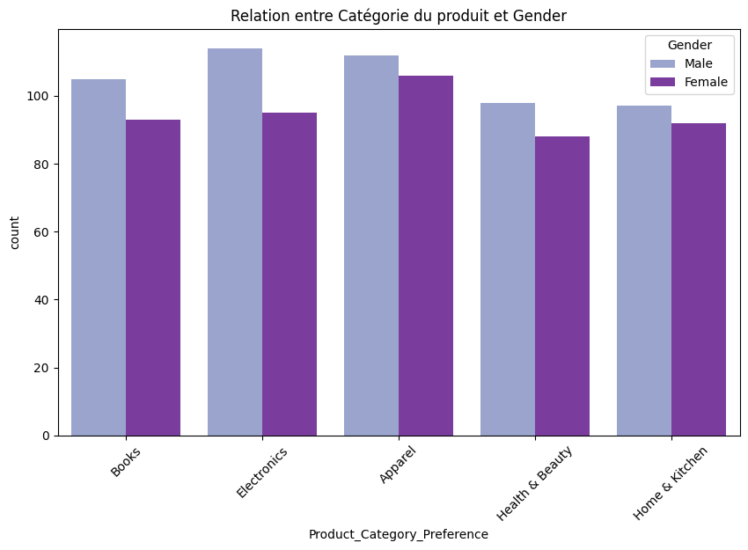
Gender Plot

Slide 13
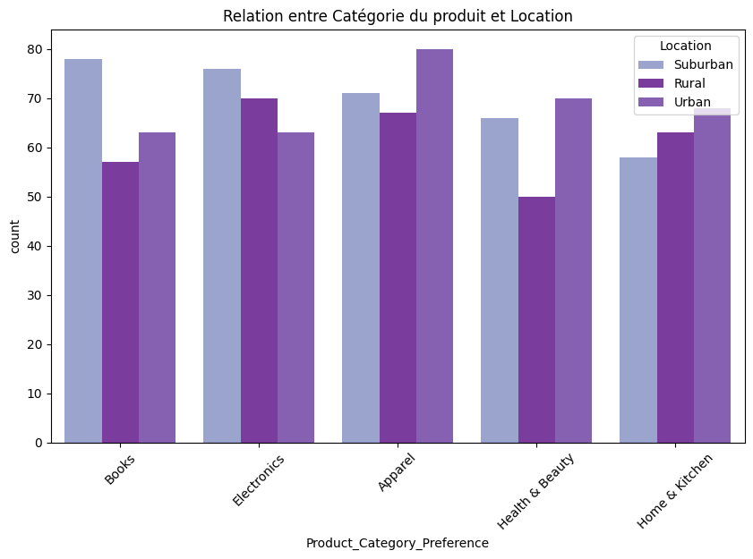
Location Plot

Slide 14
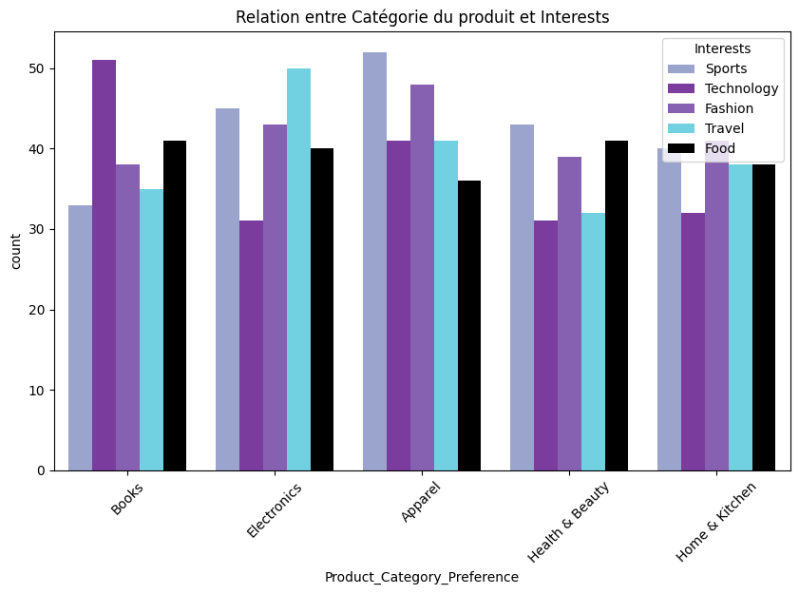
Intrests Plot

Slide 15
Phase de pré-traitement
Null et Duplications
Asymétrie
Suppression de colonnes inutiles
Sauvegarde

Slide 16
Phase Entraînement
Traiter le déséquilibre des données
Standardisation des valeurs
Étape 2
Étape 4
Étape 1
Étape 3
Encodage des variables
Split :
20% Test
80% Entraînement

Slide 17
ESSAI 1 Label encoding

Slide 18
Phase d’Entraînement
39%
KNN
Max Cross Validation
30%
Decision Tree
Max Cross Validation
29%
Random
Forest
Max Cross Validation

Slide 19
ESSAI 2 One-Hot encoding

Slide 20
Phase d’Entraînement
56%
KNN
Max Cross Validation
30%
Decision Tree
Max Cross Validation
55%
Random
Forest
Max Cross Validation

Slide 21
04
RESULTAT

Slide 22
Classification Report (KNN)
 | Précision | Recall | F1-score
Apparel | 0,18 | 0,28 | 0,22
Books | 0,13 | 0,12 | 0,12
Electronics | 0,22 | 0,18 | 0,20
Health & Beauty | 0,16 | 0,18 | 0,17
Home & Kitchen | 0,25 | 0,16 | 0,19

Slide 23
0,56
0,32
0,25
Max cross-validation score
Mean cross-validation score
Min cross-validation score

Slide 24
05
CONCLUSION

Slide 25
—KNN
Le modèle KNN donnent le score maximale et minimale le plus élevé avec la validation croisée, et les hyperparamètres fixé comme suit :
Metric = ‘manhattan’,
N_neighbors=3,
Weights=‘distance’

Slide 26
RESOURCES
DataSet
https://www.kaggle.com/datasets/kartikeybartwal/ecommerce-product-recommendation-collaborative
https://intuitivetutorial.com/2023/04/07/k-nearest-neighbors-algorithm/
https://blog.gopenai.com/decision-tree-algorithm-484ec33387f9
https://www.turing.com/kb/random-forest-algorithm
https://www.w3schools.com/python/python_ml_knn.asp
https://www.w3schools.com/python/python_ml_knn.asp

